Slide 1
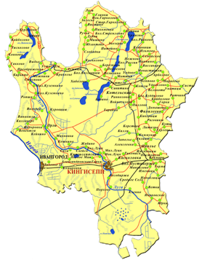
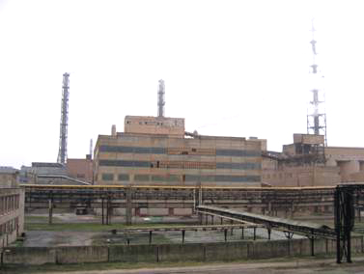
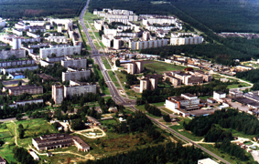
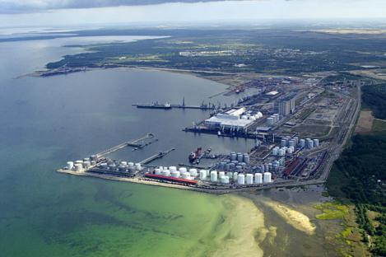
Итоги социально-экономического развития Кингисеппского муниципального района за 2014 год и задачи на 2015 год
Администрация Кингисеппского района

Slide 2
Экономика

Slide 3
Экономика

Slide 4
Экономика

Slide 5
Экономика

Slide 6
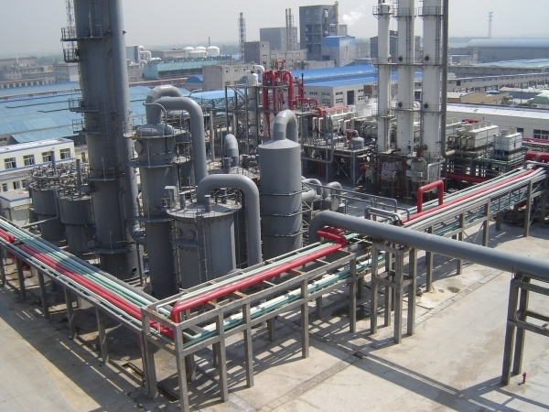
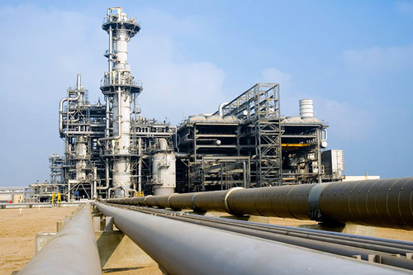
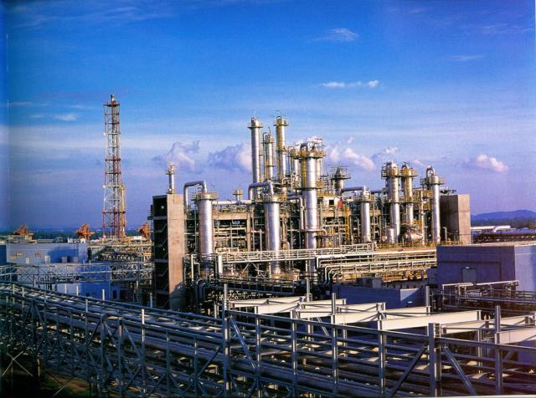
Экономика и инвестиции

Slide 7
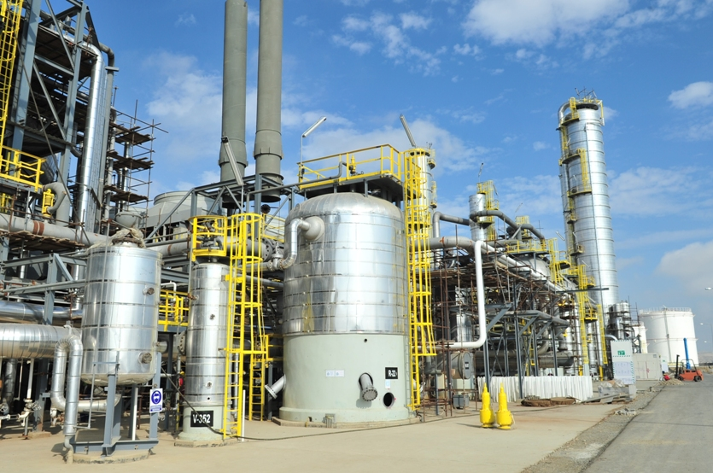
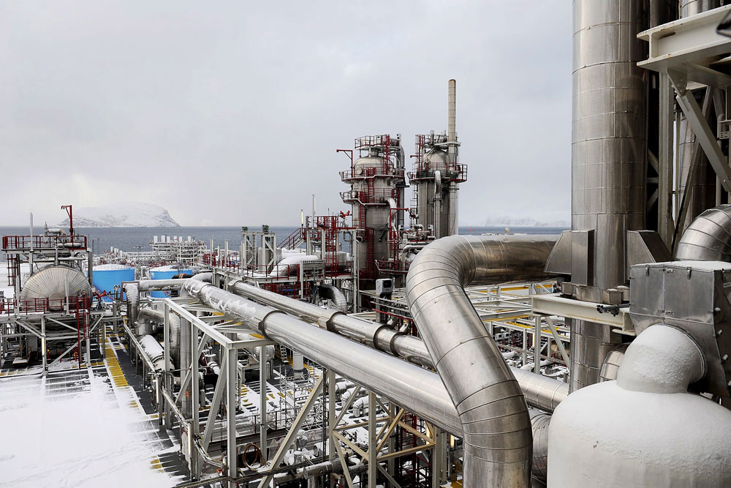
Экономика и инвестиции

Slide 8
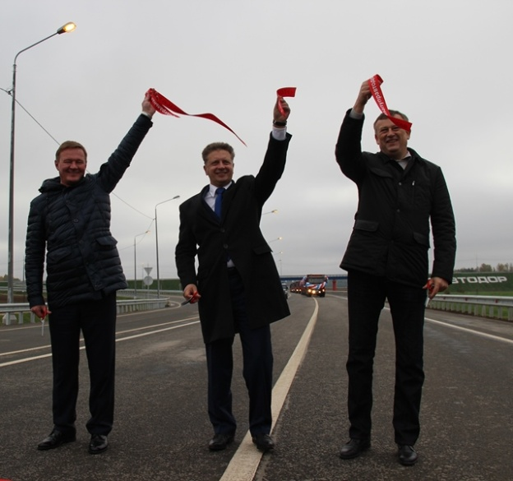
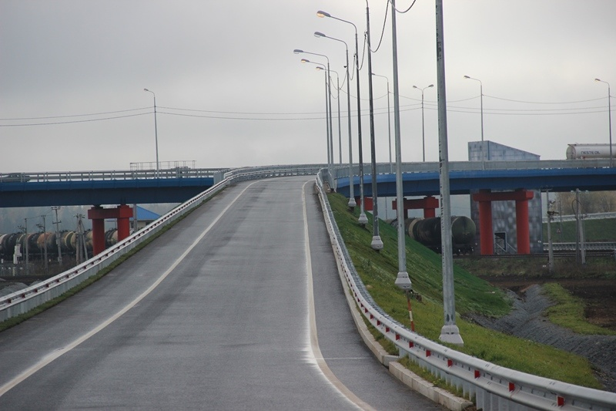
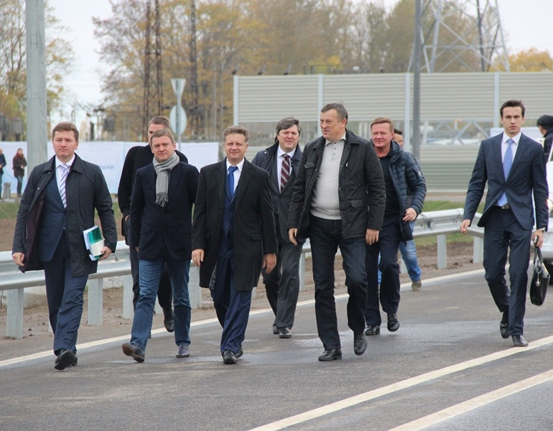
Экономика и инвестиции

Slide 9
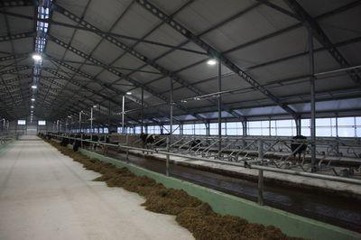
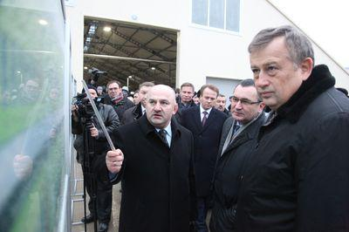
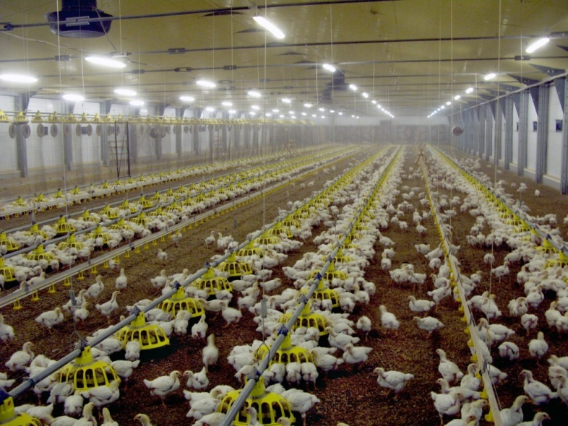
Экономика и инвестиции

Slide 10
Сельское хозяйство

Slide 11
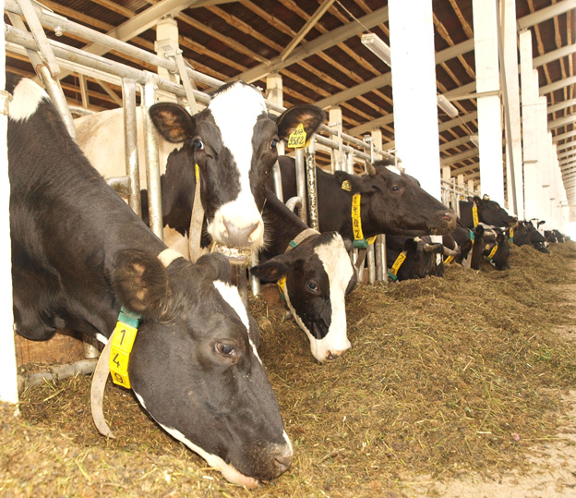
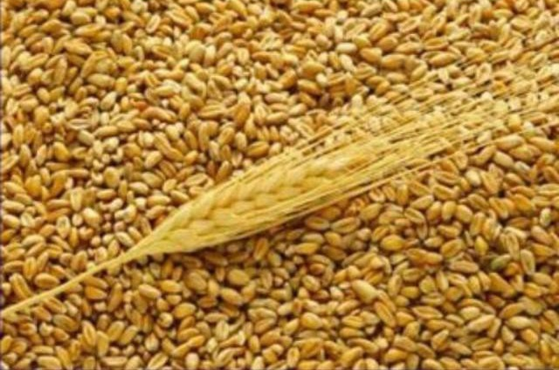
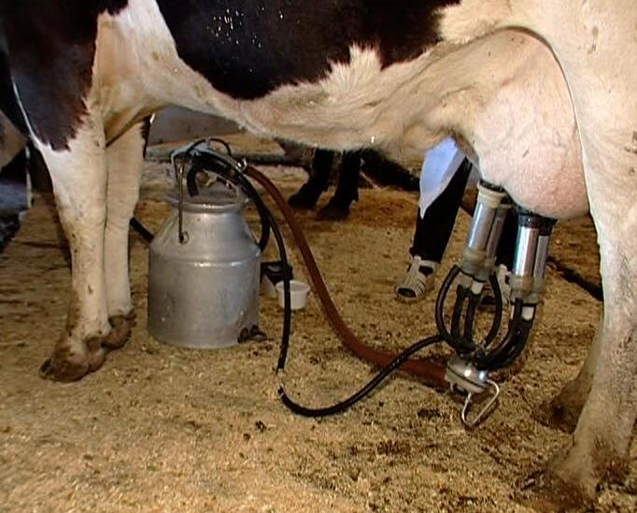
Сельское хозяйство

Slide 12
Экономика и инвестиции
Поддержка сельхозпроизводителей
Участие сельхозпроизводителей в областных программах:
- грант в размере более 1 млн. руб.на развитие пчеловодства;
- гранты в размере около 7 млн. рублей на развитие овцеводства и более 12 млн. рублей на развитие животноводства
Муниципальная программа с целью сохранения поголовья фуражных коров:
2012 г. – 0,5 млн. руб.;
2013 г. - 1,2 млн. руб.;
- 2014 г. – 2,7 млн. руб.

Slide 13
Бюджет

Slide 14
Бюджет

Slide 15
Бюджет

Slide 16
Бюджет

Slide 17
Бюджет

Slide 18
Бюджет

Slide 19
Бюджет

Slide 20
Бюджет

Slide 21
Исполнение бюджета
МО «Кингисеппское городское поселение» за 2014 год
Наименование показателя | План на 2014 год | Исполнение 2014 года | % исполнения
Доходы (млн. руб.) | 439,1 | 367,5 | 83,7
Расходы (млн. руб.) | 543,4 | 386,0 | 71,0
Дефицит (-), Профицит (+) (млн. руб.) | -104,3 | -18,5 | Х

Slide 22
Процент исполнения доходной части бюджета за 2014 год:
налоговые доходы – 104,3%
неналоговые доходы – 49,6 %

Slide 23
Динамика поступлений собственных доходов бюджета МО «Кингисеппское городское поселение» за 2012-2014 годы (млн. руб.)

Slide 24
Кредиторская задолженность бюджета
МО «Кингисеппское городское поселение»

Slide 26
Социально-экономическое партнёрство

Slide 27
Социально-экономическое партнёрство

Slide 28
Управление имуществом и землей
Претензионно-исковая работа

Slide 29
Управление имуществом и землей
Получено в консолидированный бюджет МО «Кингисеппский муниципальный район» в результате претензионно-исковой работы
2010 | 11 914,87 тыс. руб.
2011 | 16 008 тыс. руб.
2012 | 12 653,1 тыс. руб.
2013 | 18 735,46 тыс. руб.
2014 | 11 652,09 тыс. руб.
ВСЕГО | 70 963,52 тыс. руб.

Slide 30
Управление имуществом и землей
Бесплатное предоставление земельных участков

Slide 31
Строительство
На территории Кингисеппского района работают 15 застройщиков:
ООО «Строительная компания «Балт-Строй»;
ООО ПГ «Фосфорит»;
ООО «Квадрат»;
ЗАО «АСЭРП»;
ООО «ФИННРАНТА СТРОЙ»;
ООО «БалтФасад-СПБ»;
ООО «РЕМСТРОЙ»;
ООО «Новый Ямбург»;
ООО «Строительный трест № 3»;
ЗАО «Петро-Инвест»;
ОАО «Агентство по развитию территории «Дачное»;
ЗАО «ТАРАФОРМ»;
ООО «Квартал 17 А»;
ООО «ИТЕРА-КАЗАНЬ»;
ООО «Балт Строй Сервис»

Slide 32
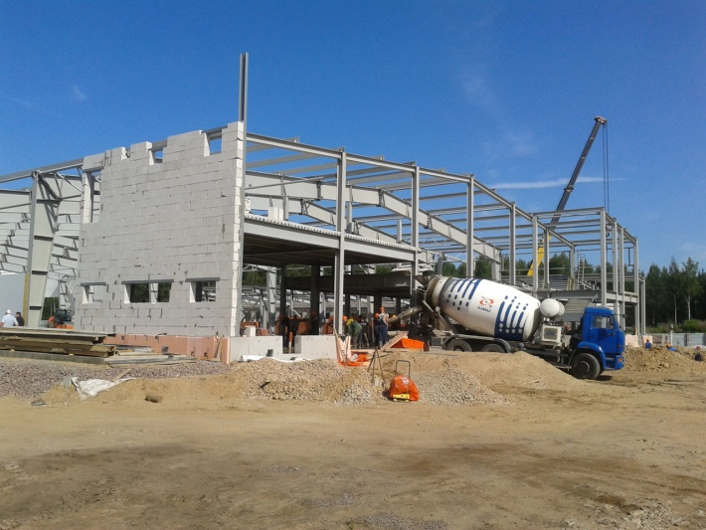
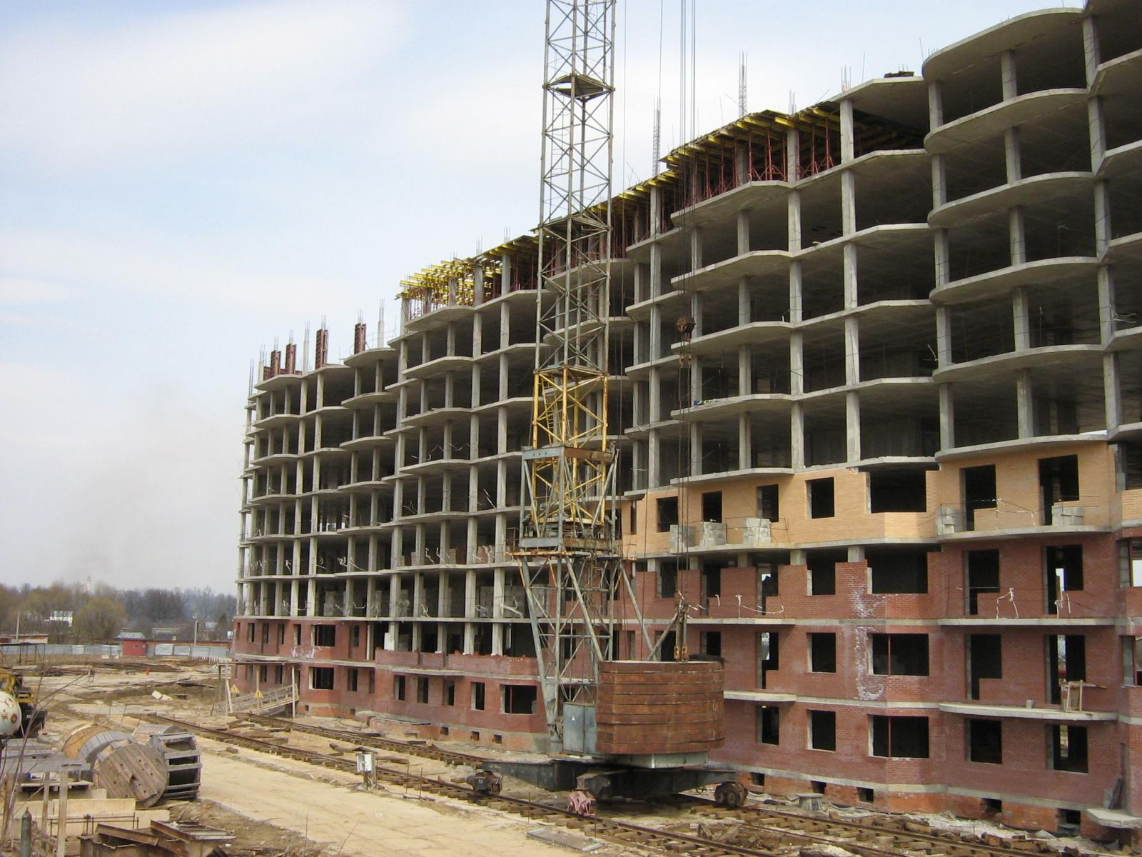
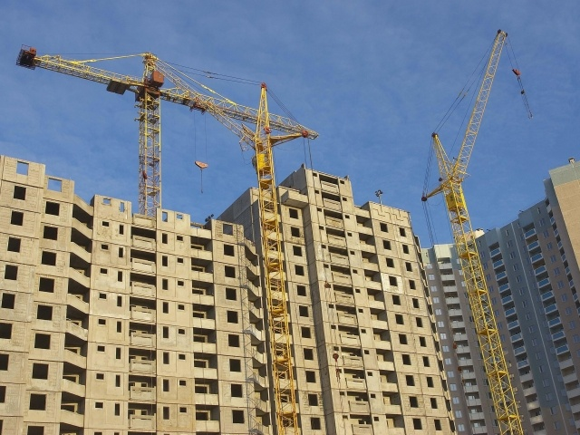
Строительство

Slide 33
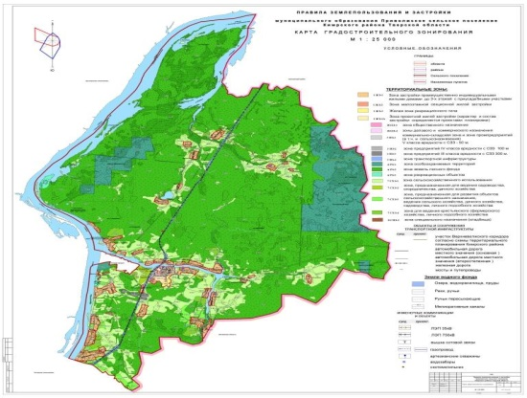
Строительство
Комитетом архитектуры и градостроительства
рассмотрено и согласовано 210 проектов на строительство и реконструкцию зданий и сооружений
подготовлено 70 заключений по земельным участкам
выдано 127 разрешений на право производства строительно-монтажных работ по промышленным объектам и объектам жилищно-гражданского назначения
выдано 32 разрешения на ввод в эксплуатацию объектов капитального строительства.

Slide 34
Жилищный вопрос
Обеспечение жилыми помещениями детей- сирот , специалистов бюджетной сферы, педагогов

Slide 35
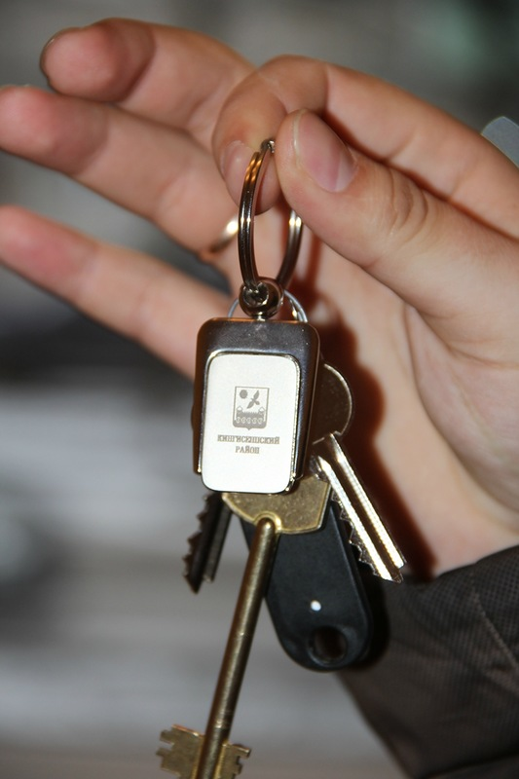
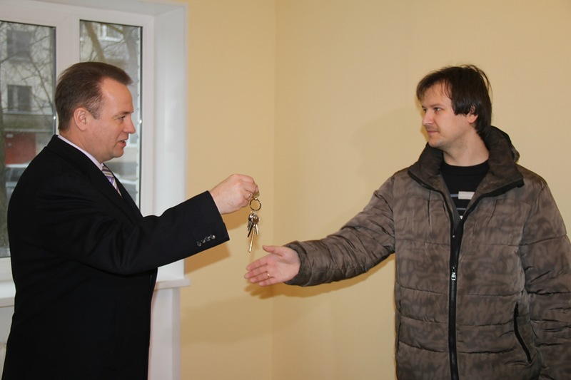
Улучшение жилищных условий граждан

Slide 36
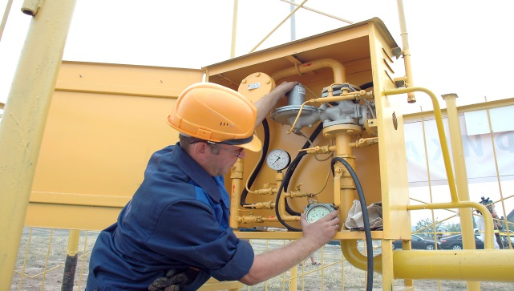
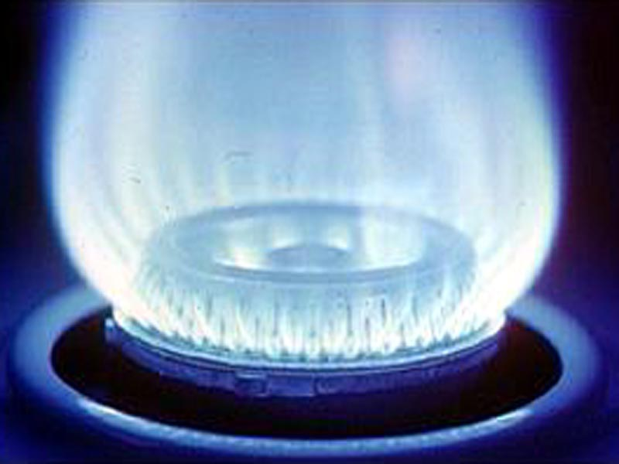
ЖКХ
Газификация
2014 год:
Кингисепп: выполнены работы по строительству газопроводов низкого и среднего давления в микрорайоне «Южный». Возможность подключения - 192 домовладения.
Деревни Большой и Малый Луцк: проведен газ к жилой застройке: затраты на проектирование и строительство газопровода: 15,6 млн. руб. Возможность подключения - более 130 домовладений.
Ивангород: построен газопровод на сумму 1,6 млн. руб.
Д. Кайболово – д. Удосолово: заключен контракт на проектно-изыскательские работы межпоселкового газопровода на сумму 1,8 млн. руб.

Slide 37
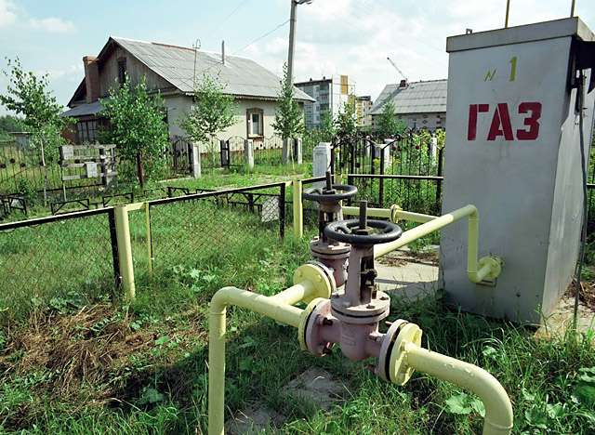
ЖКХ
Газификация
2015 год:
проектирование газопроводов к жилой застройке в трех населенных пунктах Пустомержского и Котельского сельских поселений, ул. Воскова в Кингисеппе:
2014 г - 2,6 млн. руб.;
2015 г.- 5,5 млн. руб.
Общая протяжённость - более 9 км.
Строительство газопроводов обеспечит
возможность газификации более 500 домов

Slide 38
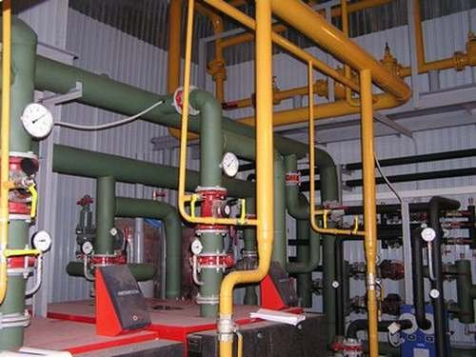
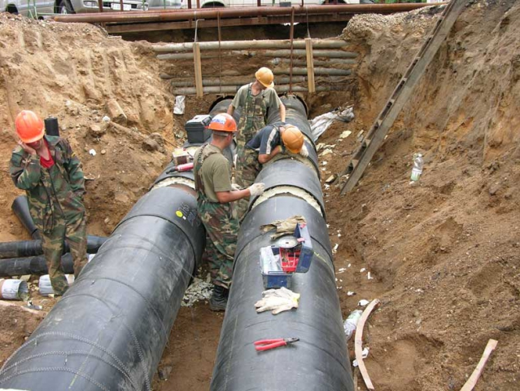
ЖКХ
Теплоснабжение
выполнены работы на сумму более 22 млн. руб.:
замена 1,5 км тепловых сетей в Кингисеппе;
ремонт участков тепловых сетей и трубопроводов в котельной д. Б. Куземкино;
восстановление участка тепловых сетей в Ивангороде;
ремонт тепловых сетей и замена котла в котельной в д. Ополье;
ремонт участка теплосетей и замена котла и технологического оборудования в котельных Пустомержского сельского поселения

Slide 39
ЖКХ
Водоснабжение
выполнены ремонтные работы объектов водоснабжения:
капитальный ремонт участка водовода в дер. Ратчино Фалилеевского сельского поселения;
ремонт водопровода в д. Пустомержа;
восстановление закольцовки водопроводной сети в Ивангороде;
капитальный ремонт водопровода в мкр. Лесобиржа;
произведен ремонт участка водовода и построена новая скважина для водоснабжения д. Малый Луцк.
За счет средств резервного фонда Правительства Ленинградской области заключен контракт на 2015 год по капитальному ремонту водопровода для обеспечения давления для подачи холодной воды к жилым домам № 28, 32 по ул. Воровского на сумму 2,4 млн. руб.

Slide 40
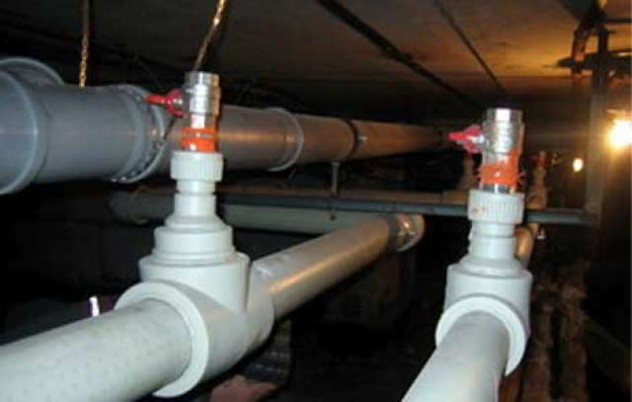
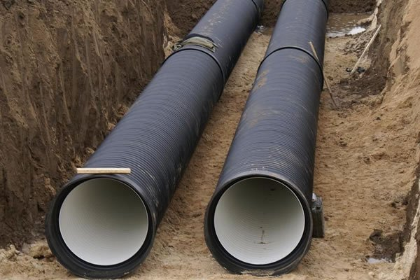
ЖКХ
Водоотведение

Slide 41
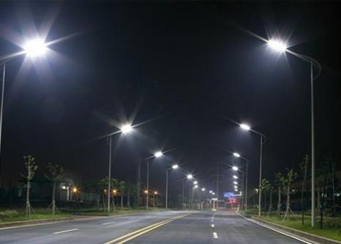
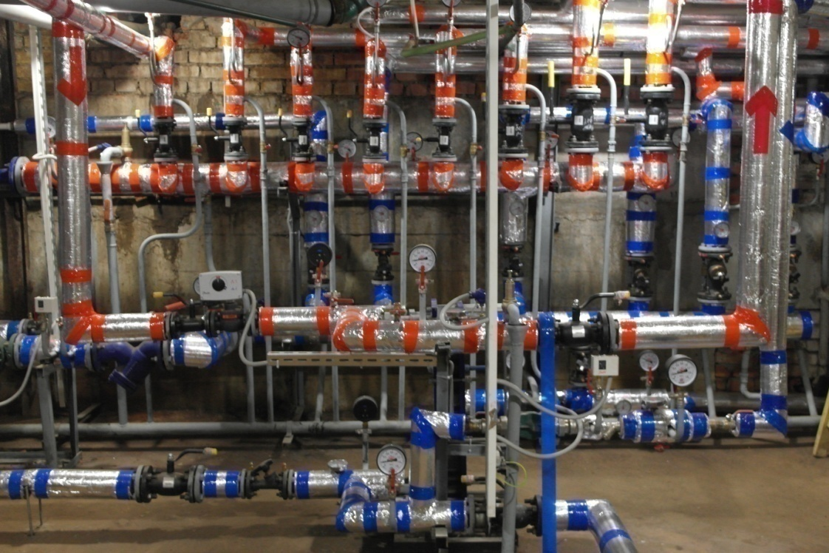
Энергосбережение

Slide 42
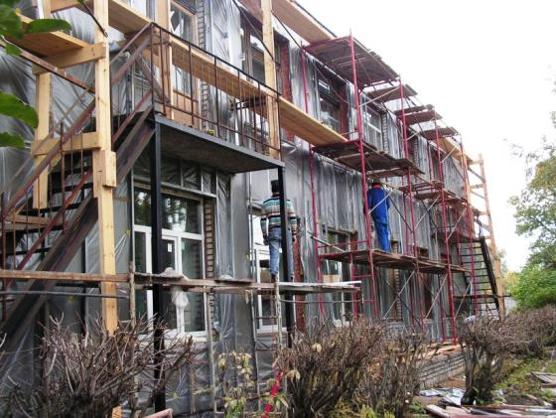
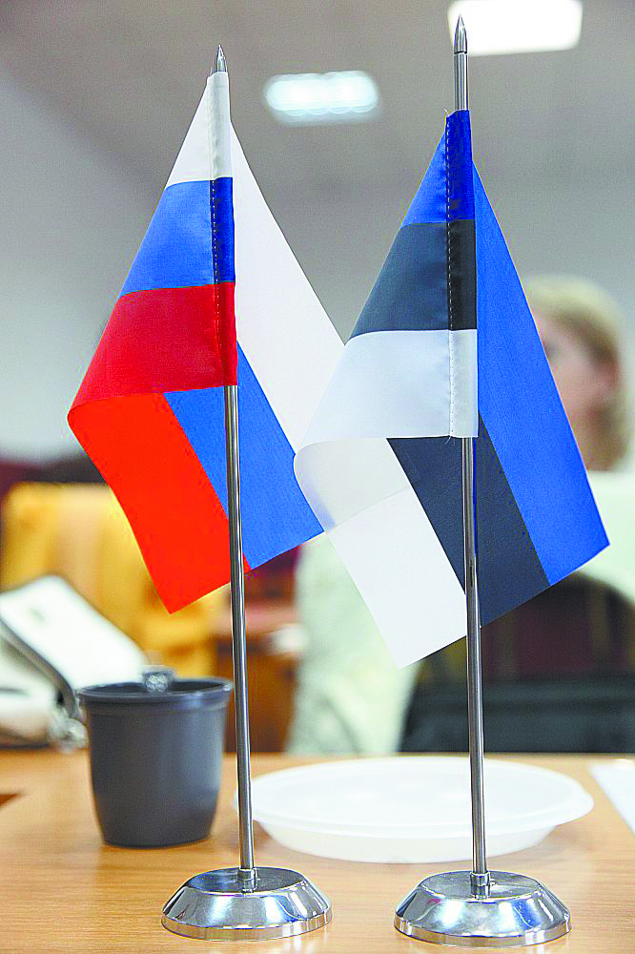
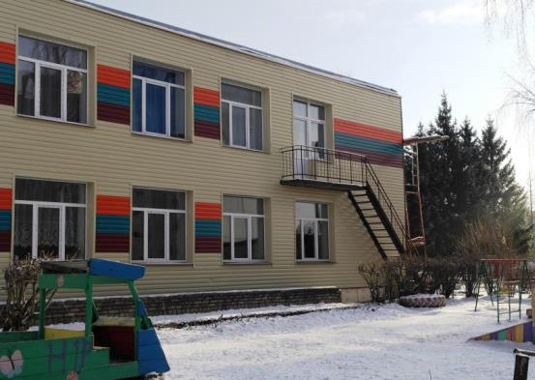
Энергосбережение

Slide 43
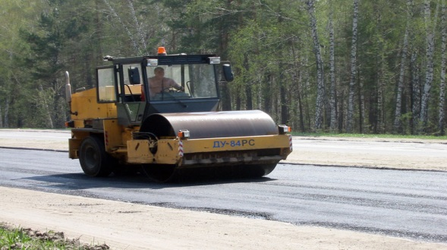
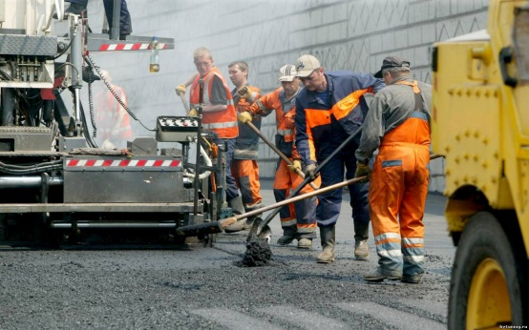
Дорожное хозяйство
выполнены строительные и ремонтные работы автомобильных дорог на общую сумму 118,9 млн. руб.:
областной бюджет–109 млн. руб.;
местные бюджеты – 9,9 млн.руб.
На сумму 63,1 млн. руб.:
строительство подъезда к полигону ТБО – 61,3 млн. руб.;
ремонт подъездной дороги "Большой Луцк - Малый Луцк" – 1,5 млн. руб.;
ремонт подъездной автодороги к дер. Кленно – 300 тыс. руб.

Slide 44
Дорожное хозяйство
Кингисепп:
выполнены дорожные ремонты на сумму 30,7млн.руб. (улицы Лужская, Большой бульвар, Крикковское шоссе);
Ивангород:
выполнены работы на сумму23,8млн. руб. (улицы Котовского, Гагарина, Текстильщиков);
Нежновское сельское поселение:
выполнен ремонт дороги в д. Иципино на сумму 1,3млн.руб.
За счет внебюджетных средств (6,6 млн. руб.):
- выполнен ремонт одного из участков Нарвского шоссе (до Объезжей улицы);
- обустроены автопарковка вдоль дома № 31 по улице Воровского и гостевая парковка у дома № 12А по Железнодорожной улице;
- проведен выборочный ремонт Новопорховской улицы и Крикковского шоссе;
- проложен тротуар по Таможенной улице.

Slide 45
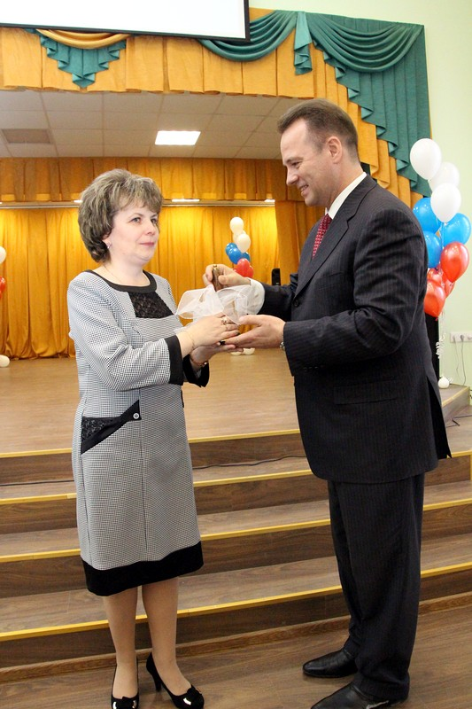
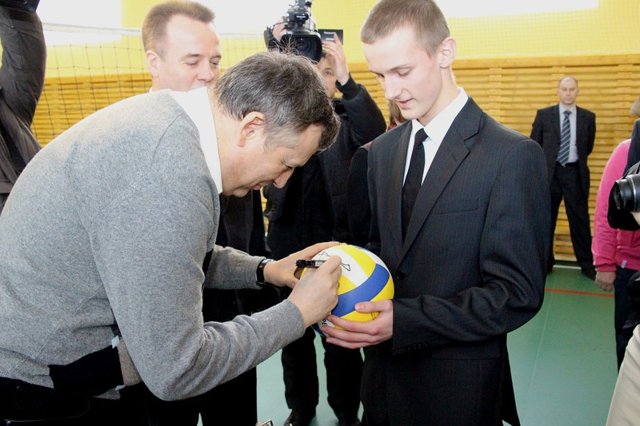
Образование
Средства, затраченные на строительство школы в п. Усть-Луга (230 учащихся)
Областной бюджет | 289 млн. 046 тыс. 935 рублей
Муниципальный бюджет | 70 млн. 550 тыс. 107 рублей
ВСЕГО: | 359 млн. 597 тыс. 042 рубля
Запланировано строительство школы на 220 мест в д.Пустомержа

Slide 46
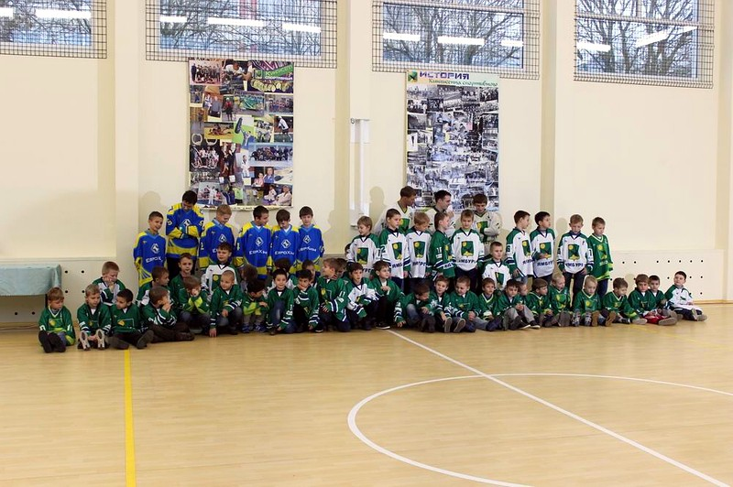
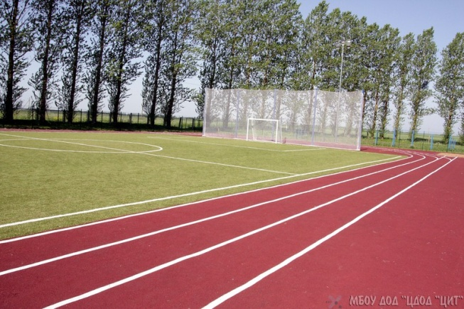
Укрепление материально-технической базы
117,5 млн. рублей:
работы по утеплению фасадов школы в д. Ополье, детского сада в Пустомерже;
замена оконных блоков более чем в 15 учреждениях;
ремонт теневых навесов; ремонт кровель и межпанельных швов;
ремонт и замена системы фильтрации воды в бассейне детского сада № 2;
ремонты спортивных залов в школах № 3 и 4, Котельской и Ал.-Горкской школ;
ремонт столовой в Вистинской школе;
установка ограждений в 3-х учреждениях
На территориях 4-х школ построены современные многофункциональные площадки
В планах - строительство еще 3-х площадок
и ремонт как минимум 2-х спортивных залов
В 2014 году создано 7 школьных спортивных клубов,
Учащиеся приняли участие более чем
в 10 видах различных соревнований

Slide 47
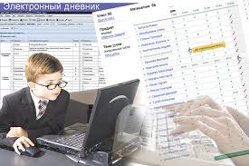
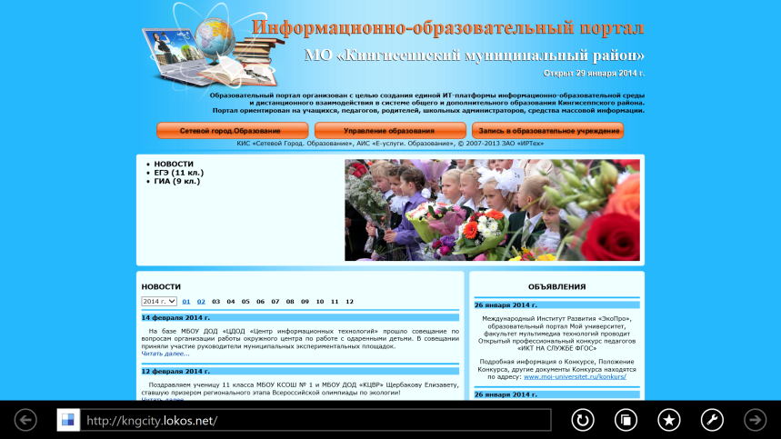
Единое информационное пространство
Сетевой город. Образование.

Slide 48
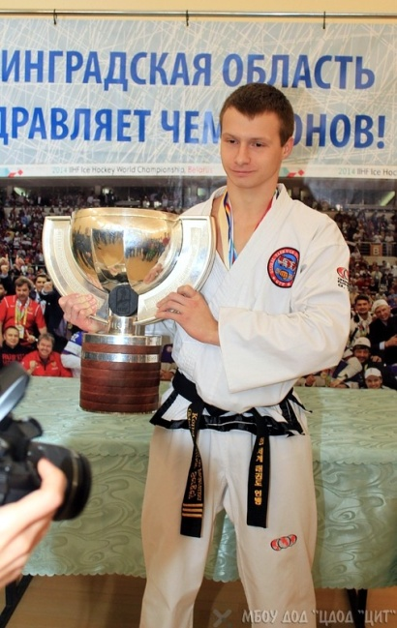
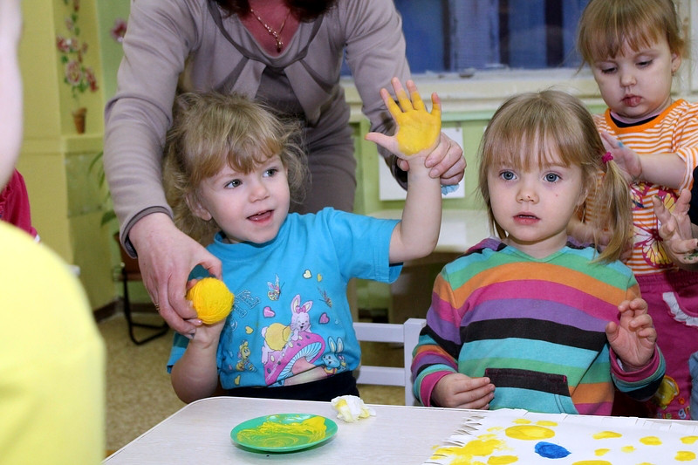
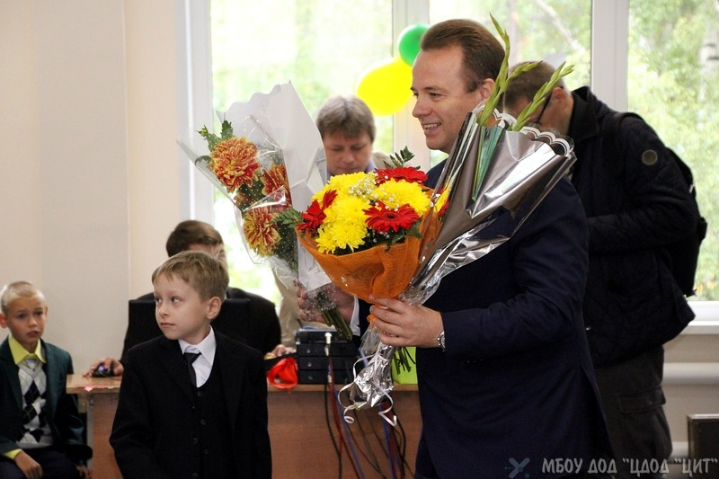
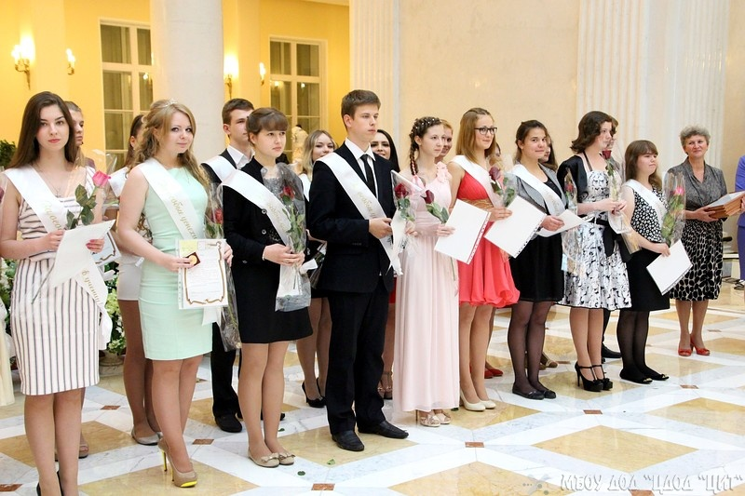
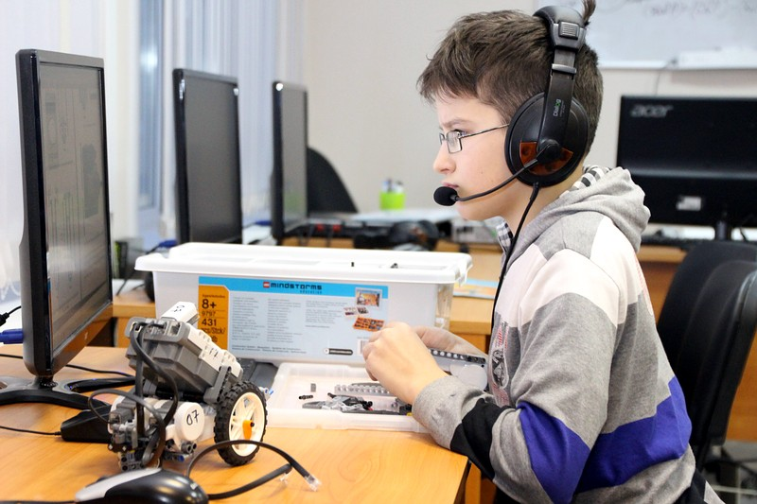
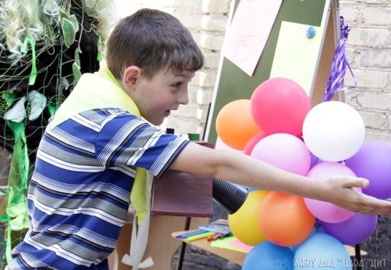

Slide 49
Здравоохранение

Slide 50
Здравоохранение

Slide 51
Соцзащита
Объем средств, направленных в район в виде субвенций и предусмотренных на выполнение государственных полномочий
Увеличение
на 17%
360 млн.
руб.
420 млн. руб.
2013 г.
2014 г.

Slide 52
Инновации, реализованные в 2014 г.:
Для внедрения инноваций выделено более 4,7 млн. руб., в т.ч. из бюджета Кингисеппского района – 2,5 млн. руб.
Создание и функционирование службы «Передышка» для детей-инвалидов, имеющих тяжелые ограничения жизнедеятельности;
Организация "Школы здоровья" для родственников пожилых людей и инвалидов по уходу на дому за пожилыми людьми и инвалидами и оказанию первой помощи;
Внедрение технологии социального обслуживания «Санаторий на дому»;
Функционирование службы «Социальное такси»

Slide 54
Служба «Одно окно»

Slide 55
Ганзейские дни в Кингисеппе

Slide 56
Культура

Slide 57
Молодежная политика

Slide 58
Развитие спорта

Slide 59
Развитие спорта
Работают 5 федераций и 2 спортивных клуба, финансируемых из муниципального бюджета:
- футбольный клуб «Фосфорит»;
- клуб бокса «Ринг»;
- спортивная федерация биатлона и лыжных гонок Кингисеппа;
- федерация Тхэквондо ГТФ Ленинградской области;
- Кингисеппская местная спортивная федерация вольной борьбы;
- Кингисеппская местная спортивная федерация хоккея;
- Кингисеппская местная спортивная федерация баскетбола.

Slide 60
Развитие спорта

Slide 61
Задачи на 2015 год

Slide 62
Выборы – 2014

Slide 63
Спасибо за внимание!
Notes:
63

Slide 64
Итоги социально-экономического развития Кингисеппского муниципального района за 2014 год и задачи на 2015 год
Администрация Кингисеппского района

